Slide 1










Reporte de análisis de caso 4
ASIGNATURA: BASE DE DATOS
DOCENTE: ING. JOSE LUIS HERRERA GALLARDO
INTEGRANTES:
Abril Perez Galvan (25300634)
Maricruz Jimenez Nuñez (25300637)
Ximena Miguel García (25300652)

Slide 2


Descripción del problema.
Una universidad ofrece cursos extracurriculares. El problema es que la universidad usa formularios impresos para inscribir alumnos a cursos como inglés, programación o robótica.
Generando estos problemas:
Inscripciones manejadas con formularios impresos
* No se conoce el número exacto de alumnos por curso
* Dificultad para controlar cupos
* Empalme de horarios
* Información desorganizada
Una base de datos permitiría centralizar la información logrando identificar correctamente las entidades, atributos, relaciones y procesos para las inscripciones siendo mas factible.

Slide 3
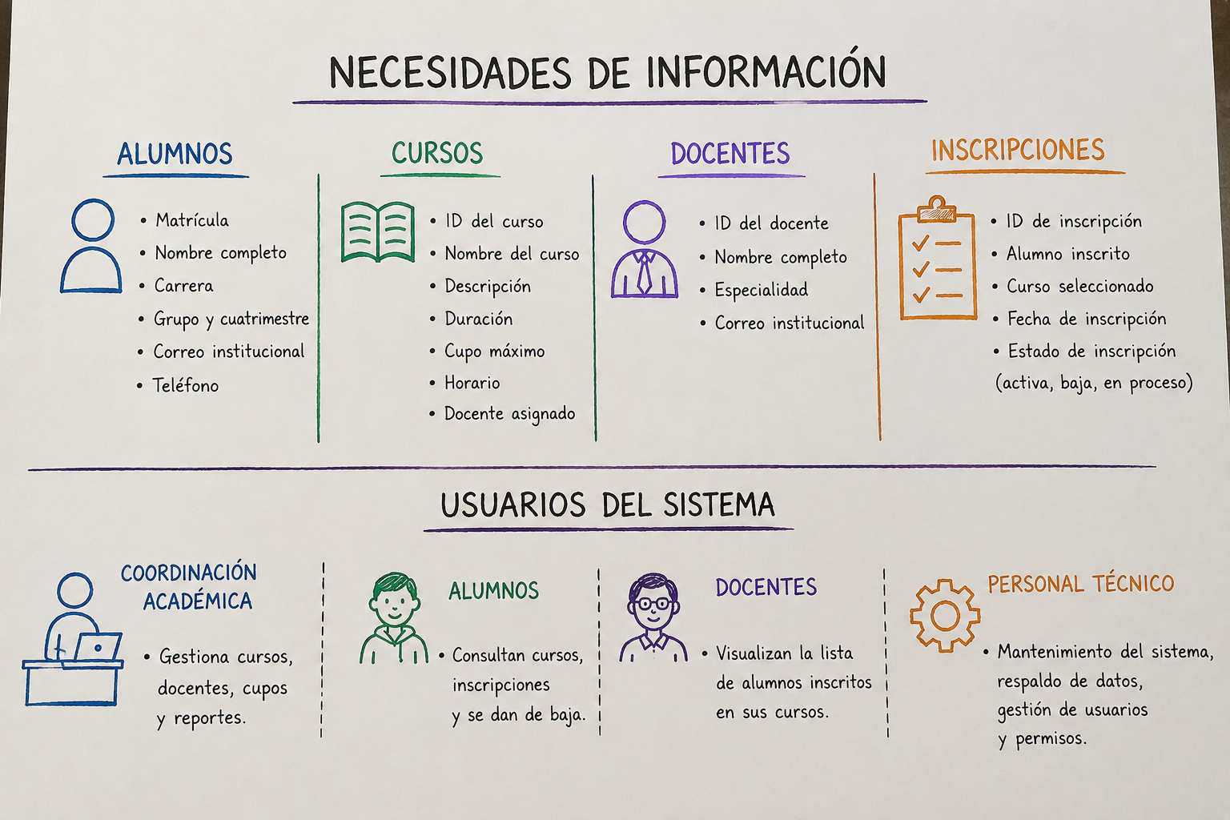
Necesidades de información y usuarios
Para el correcto funcionamiento, es necesario almacenar y gestionar estos datos:

Slide 4

Posibles tablas
Funcion de las tablas
TABLAS | ATRIBUTOS PRINCIPALES
ALUMNOS | Matricula (identificador único), nombre, carrera, grupo, correo, teléfono
DOCENTES | id_docente (identificador único), nombre, especialidad, correo institucional
CURSOS | id_curso (identificador único), nombre, descripción, duración, cupo_maximo, horario_dia, hora_inicio, hora_fin, id_docente (referencia a docentes)
INSCRIPCIONES | id_inscripcion (identificador único), matricula (referencia a alumnos), id_curso (referencia a Cursos), fecha_inscripcion, estado (activa / baja / en proceso)
Guardar información organizada
Evitar duplicación de datos
Facilitar consultas y reportes

Slide 5

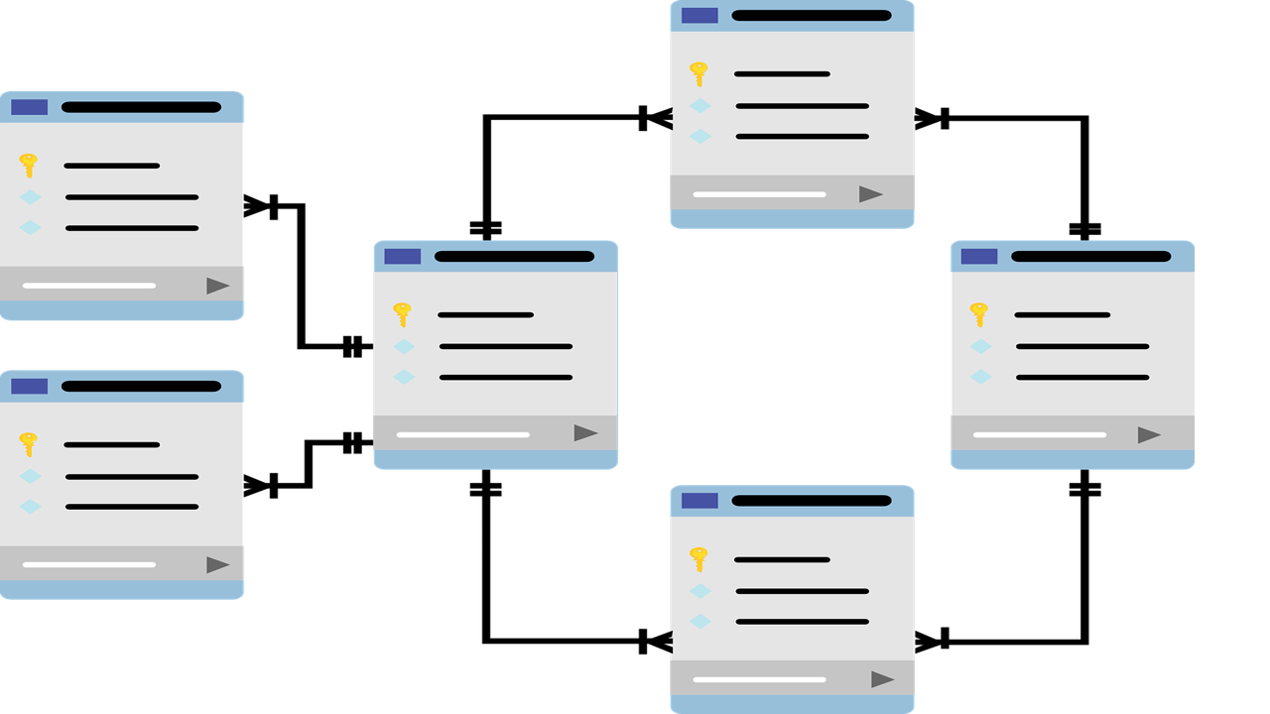

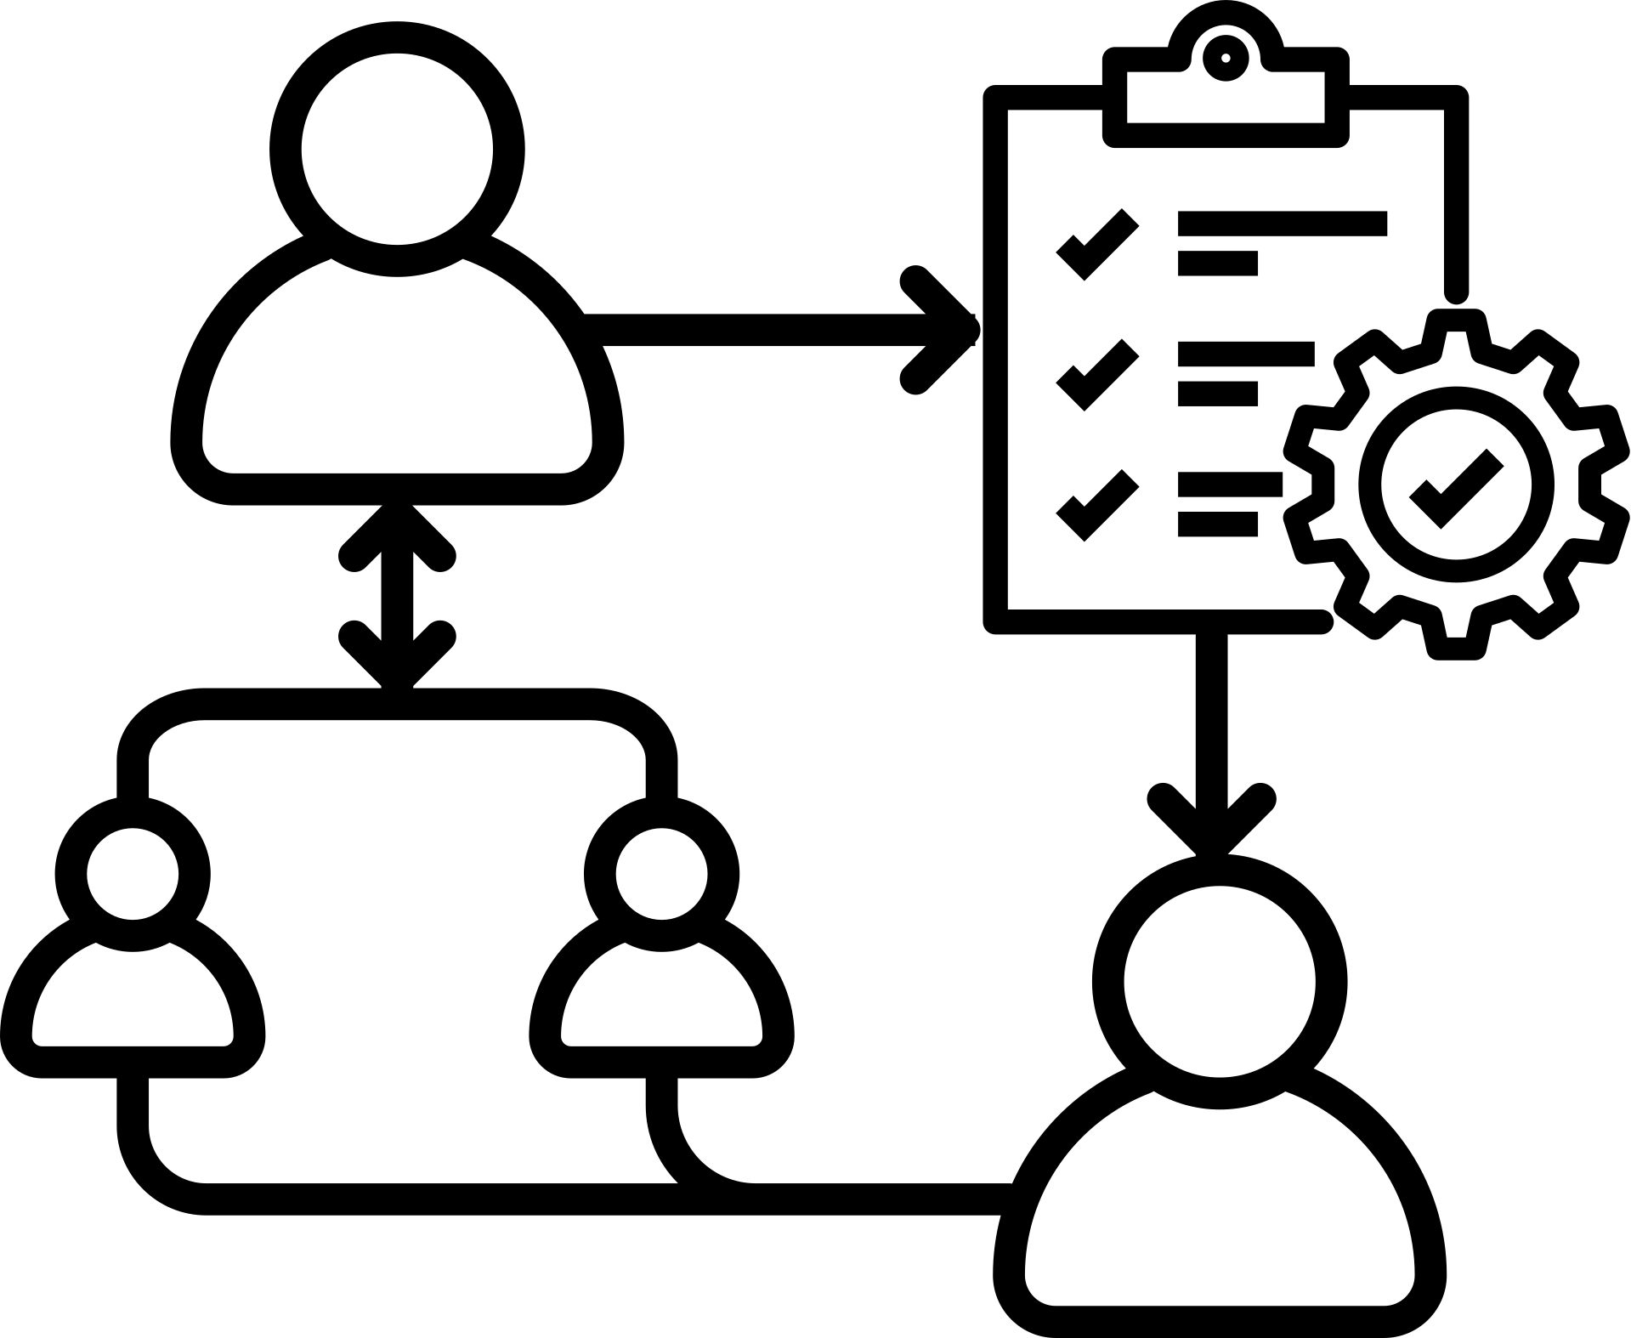

Relaciones entre los datos
DOCENTE ->
CURSO
ALUMNO ->
INSCRIPCIÓN
CURSO ->
INSCRIPCIÓN
Un alumno
puede tener
varias inscripciones
A cada alumno le pertenece una inscripcion
Un curso puede tener muchos alumnos.
A cada curso le pertenece una inscripcion
Un docente puede impartir varios cursos.
. Cada curso le pertenece a un docente

Slide 6


-Consultas útiles
Se ha concluido el analisis en donde para llegar a ello
se evaluo lo siguiente:
Quien usa el sistema, qué datos necesita, cómo se conectan entre sí
Qué problemas concretos tiene que resolver, la necesidad a cubrir.
→ La base de datos organiza la información
→ Evita errores en inscripciones
→ Mejora el control de cursos y alumnos
#Nro | Consulta | Para que sirve
1 | Alumnos inscritos por curso | Ver la lista completa de quien esta en cada curso, incluyendo nombre, carrera y datos de contacto.
2 | Cupos disponibles por curso | Calcular cupo_maximo menos inscritos activos para saber si hay lugar
3 | Cursos con mayor demanda | Ordenar cursos por numero de inscritos para identificar los mas populares
4 | Cursos asignados por docente | Muestra todos los cursos a cargo de cada docente, con horarios y número de alumnos inscritos.
5 | Alumnos inscritos por carrera | Identificar que carreras tienen mas participación en cursos extracurriculares
6 | Cursos llenos (sin cupo) | Listar cursos que ya alcanzaron su limite para cerrar inscripciones
Conclusión

Slide 7





Gracias

